Slide 1
1.3 电噪声
无线电设备中的电噪声会对有用信号接收产生干扰。
包括：外部噪声和内部噪声
内部噪声又包括：电阻噪声、晶体管噪声、场效应管噪声

Slide 2
1.3.1 电阻热噪声
电阻热噪声是由于电阻内部自由电子的热运动而产生的。
运动不规则的,温度越高, 运动越剧烈。
（绝对零度 -273.15℃ 停止）
自由电子的热运动在到体内形成非常微弱的电流，这种电流呈杂乱起伏的状态称起伏噪声电流；
起伏噪声电流经过电阻本书就会在其两端产生起伏噪声电压。

Slide 3
起伏噪声电压的平均值为零。
起伏噪声电压的均方值是确定的, 可以用功率计测量出来。
实验发现, 在整个无线电频段内, 当温度一定时, 单位电阻上所消耗的平均功率在单位频带内几乎是一个常数, 即其功率频谱密度是一个常数。

Slide 4
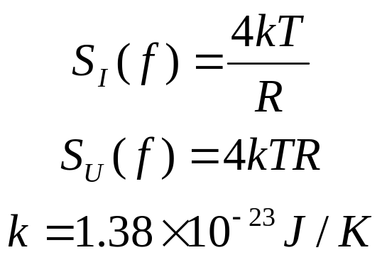
阻值为Ｒ的电阻产生的噪声电流功率频谱密度和噪声电压功率频谱密度分别为：
其中, k是波尔兹曼常数, Ｔ是电阻温度, 以绝对温度Ｋ计量。

Slide 5
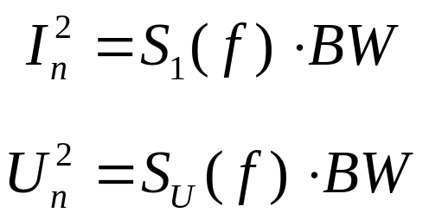
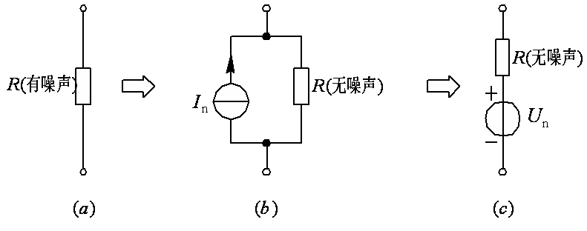
在频带宽度为BW内产生的热噪声均方值电流和均方值电压分别为：
所以, 一个实际电阻可以分别用噪声电流源和噪声电压源表示, 如下图所示。
电阻热噪声等效电路

Slide 6
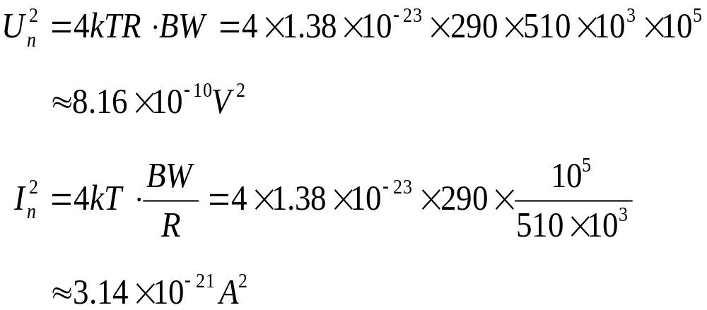
【例1.5】 试计算510kΩ电阻的噪声均方值电压和均方值电流。设Ｔ＝２９０K, ＢＷ＝１００kＨｚ。
解:

Slide 7
1.3.2 晶体管噪声
晶体管噪声主要包括四部分：
热噪声
构成晶体管的发射区、基区、集电区的体电阻和引线电阻均会产生热噪声。
散弹噪声
散弹噪声是晶体管的主要噪声源。它是由单位时间内通过ＰＮ结的载流子数目随机起伏而造成的。
分配噪声
集电极电流、基极电流这两部分电流的分配比例的随机性造成集电极电流在静态值上下起伏变化, 产生噪声。
闪烁噪声
一般认为是由于晶体管表面清洁处理不好或有缺陷造成的。频谱集中在1kHz左右，高频工作时可以忽略。

Slide 8
1.3.3 场效应管噪声
场效应管噪声主要包括：
沟道热噪声（主要噪声源）
场效应管是依靠多子在沟道中的漂移运动而工作的, 沟道中多子的不规则热运动会在场效应管的漏极电流中产生类似电阻的热噪声。
散弹噪声
栅极漏电流产生的散弹噪声。
闪烁噪声
场效应管的闪烁噪声在高频时同样可以忽略。

Slide 9
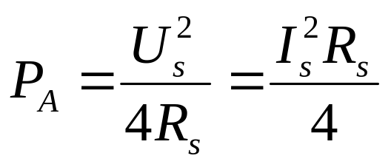
1.3.4 额定功率和额定功率增益
在分析和计算噪声问题时, 用额定功率和额定功率增益概念可以使问题简化, 物理意义更加明确。
额定功率
信号额定功率是指电压信号源U_{s}可能输出的最大功率。当负载阻抗Ｒ_{L}与信号源阻抗Ｒ_{s}匹配时, 信号源输出功率最大。所以, 其额定功率为 ：
可见, 额定功率是表征信号源的一个参量, 与其实际负载值无关。

Slide 10
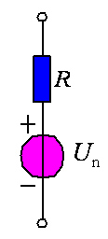
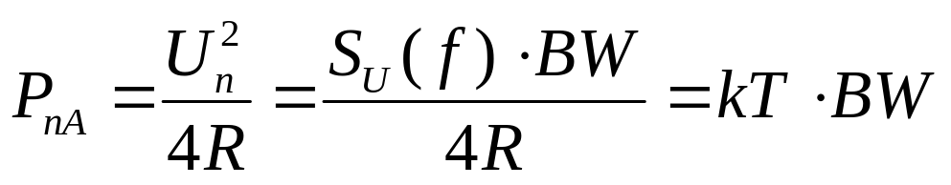
用额定功率来表示电阻的热噪声功率。电阻R的噪声额定功率为：
电阻热噪声等效电路
因此，电阻的噪声额定功率只与温度及通频带有关, 而与本身阻值和负载无关。

Slide 11
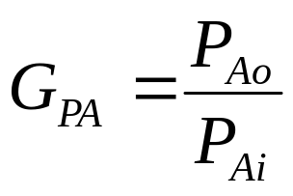
额定功率增益：
额定功率增益Ｇ_{PA}是指一个线性四端网络的输出额定功率Ｐ_{Ao}与输入额定功率Ｐ_{Ai}的比值，即
额定功率增益是表征线性四端网络的一个参量。只要网络与其信号源电路确定, 则额定功率增益就是一个定值, 而与该网络输入、 输出电路是否匹配无关。

Slide 12

单选题
1分
1.额定功率增益G_{PA}定义为（）
A
P_{si}/P_{so}
B
P_{Ai}/P_{Ao}
C
P_{no}/P_{ni}
D
P_{Ao}/P_{Ai}
提交

Slide 13
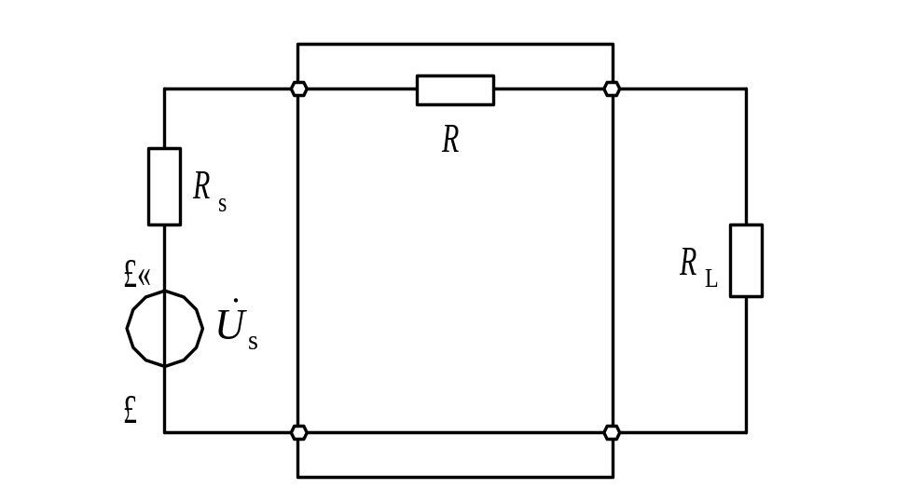
【例1．6】 求图例1.6所示四端网络的额定功率增益。
.
图例1．6

Slide 14
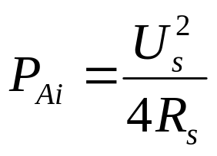
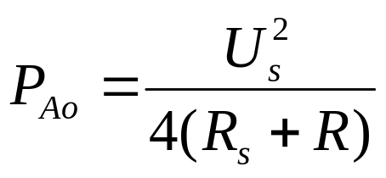
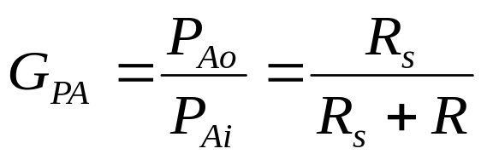
解: 图示四端网络输入端额定功率Ｐ_{Ai}也就是输入信号源 U_{s}的额定功率, 即
从四端网络输出端往左看,其戴维南等效电路是由信号源U_{s}与电阻Ｒ_{s}＋Ｒ串联组成的, 所以输出端额定功率为：
.
.
故额定功率增益为：
可见, 图示四端网络的额定功率增益仅与网络电阻和信号源内阻有关, 与负载无关, 且无论网络输入、 输出端是否匹配均为一固定值。

Slide 15
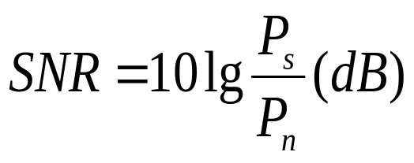
1.3.5 噪声系数
高频电子线路中的放大器, 除了要满足增益、 通频带、 选择性等要求之外, 还应对其内部噪声加以限制, 一般是对放大器的输出端提出满足一定信噪比的要求。
所谓信噪比，是指四端网络某一端口处信号功率与噪声功率之比。 信噪比SNR( Signal to Noise Ratio)通常用分贝数表示, 通常写成
其中，Ｐ_{s}、Ｐ_{n}分别为信号功率与噪声功率。

Slide 16
如果放大器是理想的（内部不产生噪声）, 当输入信号与噪声通过它时, 二者都得到同样的放大, 那么放大器的输出信噪比与输入信噪比应该相等。
实际放大器是由晶体管和电阻等元器件组成的,热噪声和散弹噪声构成其内部噪声, 所以输出信噪比总是小于输入信噪比。
为了衡量放大器噪声性能的好坏, 提出了噪声系数这一性能指标。

Slide 17
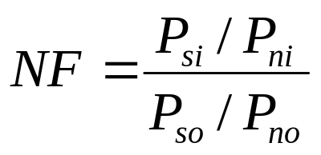
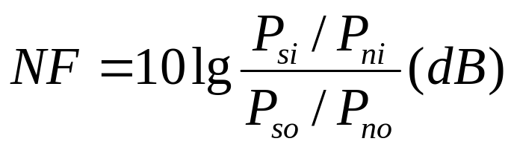
１. 噪声系数定义
放大器的噪声系数NF(Noise Figure)定义为输入信噪比与输出信噪比的比值, 即
上述定义可推广到所有线性四端网络。可以看出,ＮＦ是一个大于或等于１的数。其值越接近于１, 则表示该放大器的内部噪声性能越好。
如果用分贝数表示, 则写成：

Slide 18
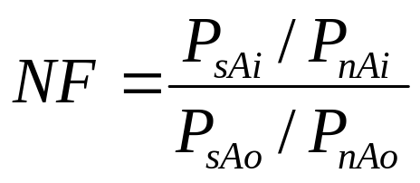
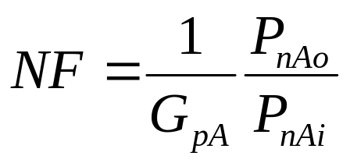
2. 噪声系数的计算式
噪声系数ＮＦ可以改写成各种不同的表达形式, 以便于分析和计算。 其中一种形式是用额定功率来代替实际功率。 这样, 噪声系数可写成
(1.3.15)
推导，上式可写成：
(1.3.16)

Slide 19
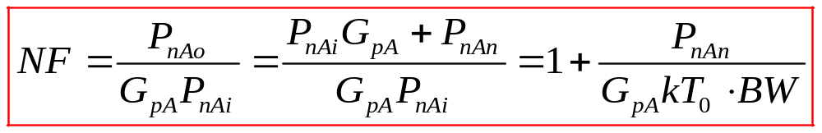
P_{nAi}=kT₀BW
P_{nAo}=P_{nAi}G_{pA}+P_{nAn}
因为
(1.3.17)
(1.3.18)
其中Ｐ_{nAn}是放大器内部噪声额定功率。把上面两个式子代入前式可得
(1.3.19)

Slide 20
3. 放大器内部噪声表达式
放大器内部噪声额定功率Ｐ_{nAn}
Ｐ_{nAn}＝(ＮＦ－１)·Ｇ_{pA}kＴ₀·ＢＷ
上式说明, 当ＮＦ＝１时, Ｐ_{nAn}＝０, 进一步表明了噪声系数是衡量放大器内部噪声性能的参数。
(1.3.20)

Slide 21
４. 级联噪声系数
（1）两级放大器级联的情况：
设它们的噪声系数和额定功率增益分别为ＮＦ₁、ＮＦ₂和Ｇ_{PA1}、Ｇ_{PA2}, 且假定通频带也相同。这时， 总输出噪声额定功率Ｐ_{nAo}由三部分组成, 即
Ｐ_{nAo}＝Ｐ_{nAi}Ｇ_{PA1}Ｇ_{PA2}＋Ｐ_{nAn1}Ｇ_{PA2}＋Ｐ_{nAn2}
(1.3.21)
其中，Ｐ_{nAn1}和Ｐ_{nAn2}分别是第一级放大器和第二级放大器的内部噪声额定功率。

Slide 22
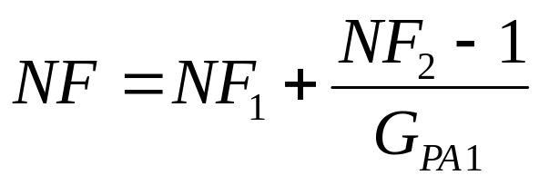
Ｐ_{nAn}＝(ＮＦ－１)·Ｇ_{pA}kＴ₀·ＢＷ
因为：
(1.3.20)
Ｐ_{nAn1}＝(ＮＦ₁－１)·Ｇ_{PA1}kＴ₀·ＢＷ
Ｐ_{nAn2}＝(ＮＦ₂－１)·Ｇ_{PA2}kＴ₀·ＢＷ
(1.3.22)
(1.3.23)
将课本（1.3.１７）、 （1.3.２２）、 （1.3.２３）代入式（1.3.２１）中, 然后再将式（1.3.１７）和（1.3.21）代入式（1.3.１６）中, 其中G_{PA}=G_{PA1}·G_{PA2}, 最后可求得两级放大器总噪声系数为
(1.3.24)

Slide 23
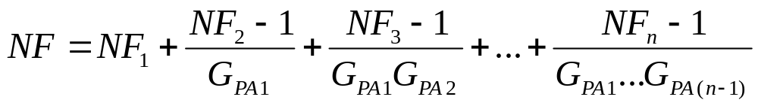
（2） n级放大器级联的情况：
将其前n-1级看成是第一级, 第n级看成是第二级, 利用式(1.3.24)可推导出ｎ级放大器总的噪声系数为
(1.3.25)
结论：① 在多级放大器中, 各级噪声系数对总噪声系数的影响是不同的, 前级的影响比后级的影响大。
②总噪声系数还与各级的额定功率增益有关。
③为了减小多级放大器的噪声系数, 必须降低前级放大器（尤其是第一级）的噪声系数, 而且增大前级放大器（尤其是第一级）的额定功率增益。

Slide 24
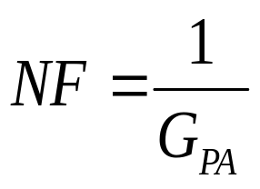
５. 无源四端网络的噪声系数
无源四端网络内部不含有源器件, 但总会含有耗能电阻, 所以从噪声角度来说, 可以等效为一个电阻网络。电阻的噪声额定功率与阻值无关, 均为k·T·BW, 因此无源四端网络的输入噪声额定功率Ｐ_{nAi}和输出噪声额定功率Ｐ_{nAo}相同, 均为k·Ｔ·ＢＷ,将其代入式（1.3.16）：
可知无源四端网络噪声系数为：
(1.3.26)

Slide 25
单选题
1分
2.噪声系数定义为（）
A
输入信号功率与输入噪声功率的比值
B
输出信号功率与输出噪声功率的比值
C
输入信噪比与输出信噪比的比值
D
输出信噪比与输入信噪比的比值
提交

Slide 26
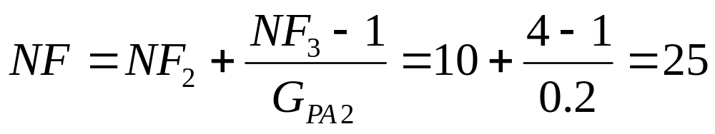
【例1.7】 某接收机由高放、混频、中放三级电路组成。已知混频器的额定功率增益Ｇ_{PA2}＝０.２, 噪声系数ＮＦ₂＝１０ｄＢ, 中放噪声系数ＮＦ₃＝６ｄＢ, 高放噪声系数ＮＦ₁＝３ｄＢ。 如要求加入高放后使整个接收机总噪声系数降低为加入前的1/10, 则高放的额定功率增益Ｇ_{PA1}应为多少？
解: 先将噪声系数分贝数进行转换。３ｄＢ、１０ｄＢ、 ６ ｄＢ分别对应为２(1.99)、１０、４(3.98)。
因为未加高放时接收机噪声系数为

Slide 27
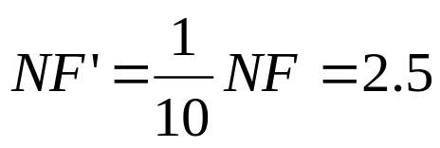
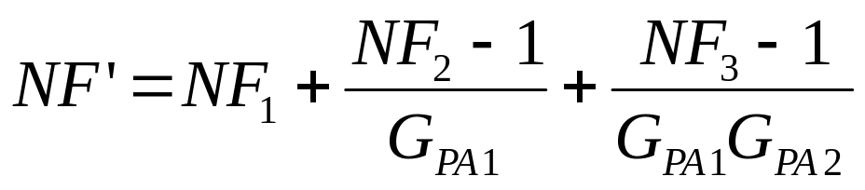
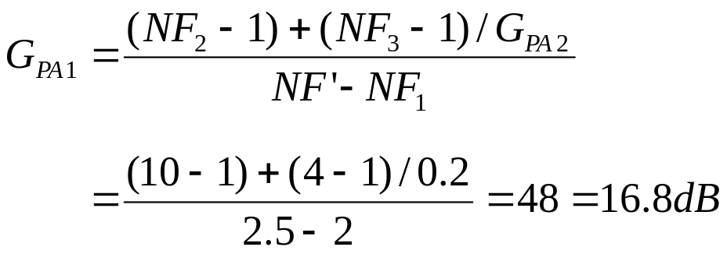
所以, 加高放后接收机噪声系数应为
又
因此

Slide 28
结论：
(1) 加入一级高放后使整个接收机噪声系数大幅度下降, 其原因在于整个接收机的噪声系数并非只是各级噪声系数的简单叠加, 而是各有一个不同的加权系数。
(2)未加高放前, 原作为第一级的混频器噪声系数较大, 额定功率增益小于１； 而加入后的第一级高放噪声系数小, 额定功率增益大。
(3) 第一级采用低噪声高增益电路是极其重要的。

Slide 29
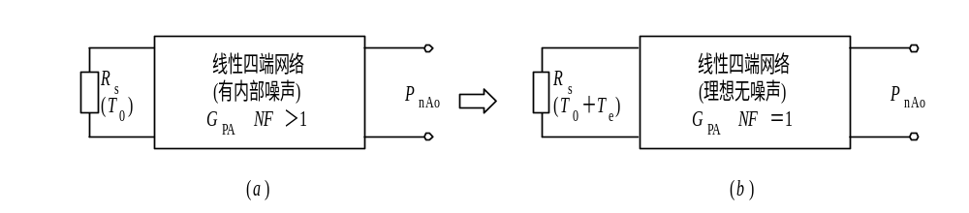
1.3.6 等效输入噪声温度
等效输入噪声温度Ｔ_{e}（简称噪声温度）亦是衡量线性四端网络噪声性能的一个参数。
定义： 噪声温度Ｔ_{e} 是将实际四端网络内部噪声看成是理想无噪声四端网络输入端信号源内阻Ｒ_{s}在温度Ｔ_{e}时所产生的热噪声, 这样,Ｒ_{s}的温度则变为Ｔ₀＋Ｔ_{e}, 这种等效关系如图1.3.3 所示。
图1.3.3 噪声温度与噪声系数的等效关系

Slide 30
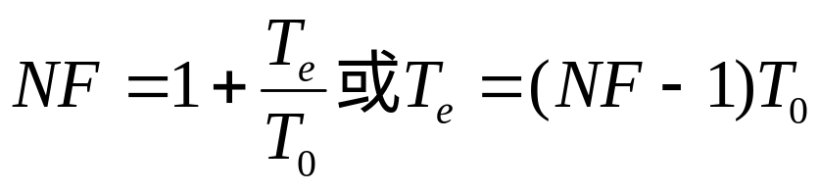
由图（ａ）
P_{nAo}=P_{nAi}G_{PA}+P_{nAn}=kT₀·BW·G_{PA}·NF
由图（b）
Ｐ_{nAo}＝k(Ｔ₀＋Ｔ_{e})·ＢＷ·Ｇ_{PA}
对比两式可得到等效输入噪声温度Ｔ_{e}与ＮＦ的关系式为
可见, Ｔ_{e}值越大, 表示四端网络的噪声性能越差，理想四端网络的Ｔ_{e}为零。

Slide 31
结论
噪声温度Ｔ_{e}常用在低噪声接收系统中, 其特点是把噪声系数的尺度放大了, 便于比较。
举例说明：某卫星电视接收机中高频头（由低噪声高频放大器、混频器、本机振荡器和中频放大器组成）有三种型号, 其噪声温度分别为２５Ｋ、２８ Ｋ和３０Ｋ, 对应的噪声系数分别为１.０８６２、 １.０９６６和１.１０３４。可见, 在低噪声时采用噪声温度比采用噪声系数更容易和更方便显示其噪声性能的差别。

Slide 32
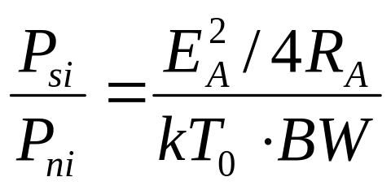
1.3.7 接收灵敏度
接收灵敏度是指接收机正常工作时，输入端所必须得到的最小信号电压或功率。灵敏度越高，能够接收到的信号越微弱。
设灵敏度电压为E_{A}，接收天线等效电阻为R_{A}，参照式（1. 3.9）和（1.3.10），则接收机输入端额定信噪比为

Slide 33
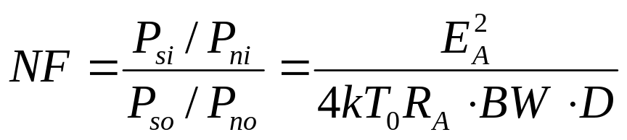
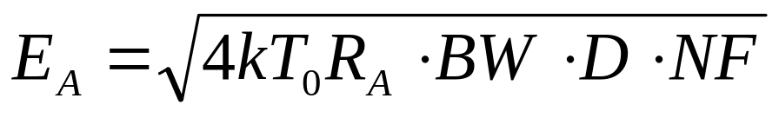
假设正常工作时接收机输出额定信噪比D=P_{so}/P_{no}，则有
所以
结论:(1)灵敏度主要取决于接收机内部噪声NF的大小。NF越小，则E_{A}越小，灵敏度越高。
(2) 超外差式接收机的灵敏度一般在0.1～1 μV之间。

Slide 34
1.4 反馈控制电路
反馈控制电路是一种自动调节电路，它可以通过负反馈的方式， 改善和提高电子系统的性能指标，或者实现某些特定的技术要求。
在通信系统中，反馈控制电路是一种不可缺少的组成部分。

Slide 35
1.反馈控制分类(根据控制对象参量的不同)：
自动增益控制AGC
AGC电路用于小信号放大器和功率放大器之中， 可以使输出信号的振幅或功率稳定或满足一定的要求. (ch2) (ch3) (ch6)
自动频率控制AFC
AFC电路可以在调幅接收机中稳定中频， 也可以在调频振荡器中稳定载频， 或者在调频接收机中改善解调质量. (ch7)
自动相位控制APC
APC电路又称为锁相环（Phase Lock Loop, 简称PLL）电路， 它的应用更为广泛。 (ch8)

Slide 36
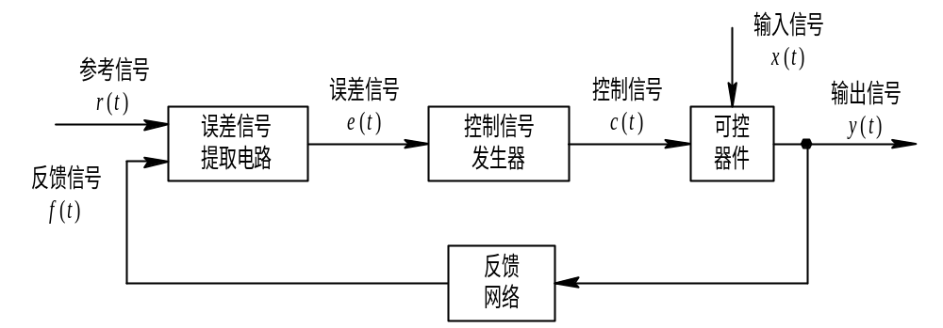
2.反馈控制原理
反馈控制电路的组成如图所示。 
在反馈控制电路中, 误差信号提取电路、 控制信号发生器、 可控器件和反馈网络四部分构成了一个负反馈闭合环路。

Slide 37
注意:
(1) 误差信号提取电路可以是电压比较器、 鉴频器或鉴相器三种, 所以对应的r(t) 和f(t)可以是电压、 频率或相位参量。
(2)误差信号e(t) 和控制信号c(t) 一般是电压。可控器件的可控制特性一般是增益或频率, 所以输出信号y(t)的量纲是电压、频率或相位。
(3)根据参考信号的不同状况, 反馈控制电路的工作情况有两种。

Slide 38
１. 参考信号r(t)不变（恒定为ｒ₀）
假定电路已处于稳定状态, 输入信号x(t)恒定为x₀, 输出信号y(t)恒定为y₀, 误差信号恒定为e₀。
现由于输入信号x(t)或可控器件本身的特性发生变化, 导致输出信号y(t)发生变化, 产生一个增量Δy, 从而产生一个新的反馈信号f(t), 经与恒定的参考信号r₀比较, 必然使误差信号发生变化, 产生一个增量Δe。 误差信号的变化将使可控器件的工作状况发生变化, 从而使y(t)变化的方向与原来变化的方向相反, 也就是使Δy减小。经过不断循环反馈, 最后环路达到新的稳定状态, 输出y(t)趋近于原稳定状态ｙ₀。
结论： 反馈控制电路在这种工作情况下, 可以使输出信号y(t)稳定在一个预先规定的参数上。

Slide 39
２. 参考信号r(t)变化
由于r(t)变化, 无论输入信号x(t)或可控器件本身特性有无变化, 输出信号y(t)一般均要发生变化。 从y(t)中提取所需分量并经反馈后与r(t)比较, 如果二者变化规律不一致或不满足预先设置的规律, 则将产生误差信号, 使y(t)向减小误差信号的方向变化, 最后使y(t)和r(t)的变化趋于一致或满足预先设置的规律。
结论： 这种反馈控制电路可使输出信号y(t)跟踪参考信号r(t)的变化。

Slide 40
单选题
1分
3.自动功率控制简称（）
A
AGC
B
AFC
C
APC
D
PLL
提交

Slide 41
章末小结
串\并联等效转换★ ★ ★
LC谐振回路的选频特性★ ★ ★ ★
串/并联谐振回路
LC谐振回路的阻抗变换特性★ ★ ★ ★
集中选频网络
电噪声
电阻热噪声★ ★
晶体管/场效应管噪声
额定功率PA /噪声额定功率P_{nA} ★ ★
噪声系数NF ★ ★ ★ ★
等效输入噪声温度Ｔe ★
接受灵敏度EA ★
反馈控制电路

